Slide 1

CS1033 Assignment 1 Slide Show (Group 4)

Slide 2
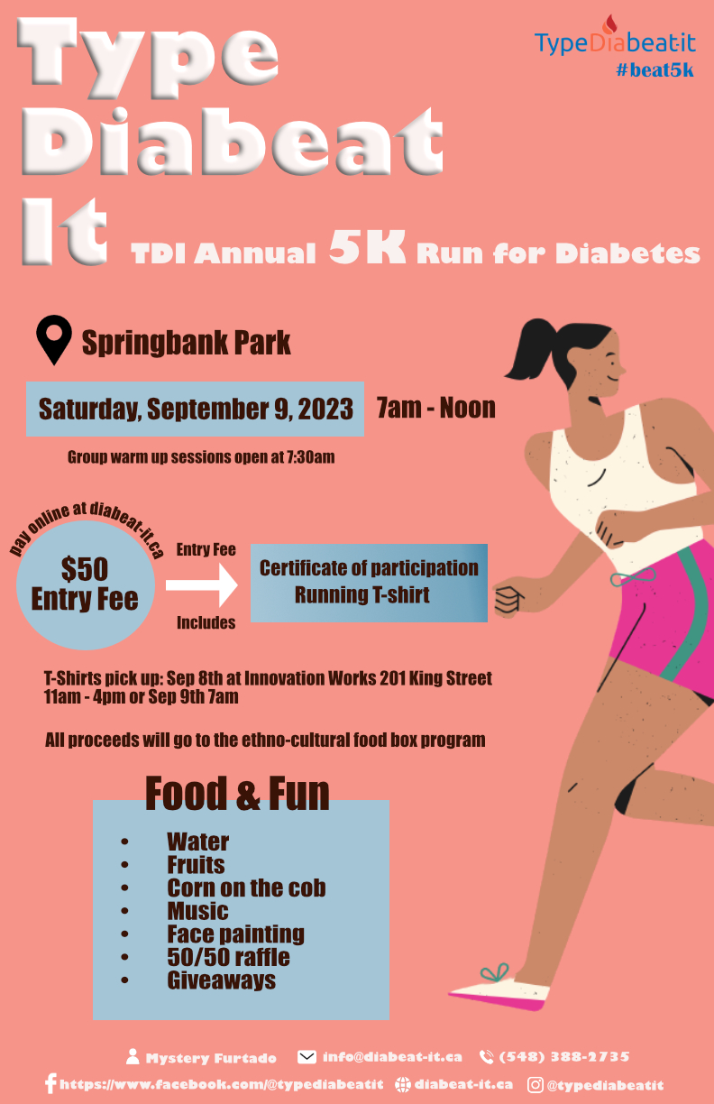
2/111
Notes:
zqiu72_poster.jpg

Slide 3

3/111
Notes:
zmarsha4_poster.jpg

Slide 4

4/111
Notes:
zlyu44_poster.jpg

Slide 5

5/111
Notes:
zlu345_poster.jpg

Slide 6

6/111
Notes:
yma735_poster.jpg

Slide 7

7/111
Notes:
yluo496_poster.jpg

Slide 8

8/111
Notes:
xqian56_poster.jpg

Slide 9

9/111
Notes:
vnwaoko2_poster.jpg

Slide 10

10/111
Notes:
vnguy66_poster.jpg

Slide 11

11/111
Notes:
upatel49_poster.jpg

Slide 12

12/111
Notes:
tpietrob_poster.jpg

Slide 13

13/111
Notes:
tngo48_poster.jpg

Slide 14

14/111
Notes:
sqin42_poster.jpg

Slide 15

15/111
Notes:
spinfold_poster.jpg

Slide 16

16/111
Notes:
spate852_poster.jpg

Slide 17

17/111
Notes:
spate768_poster.jpg

Slide 18

18/111
Notes:
spate692_poster.jpg

Slide 19

19/111
Notes:
snyman3_poster.jpg

Slide 20

20/111
Notes:
snahshal_poster.jpg

Slide 21

21/111
Notes:
smirzakh_poster.jpg

Slide 22

22/111
Notes:
smehrabn_poster.jpg

Slide 23

23/111
Notes:
rmercha7_poster.jpg

Slide 24

24/111
Notes:
rmencke_poster.jpg

Slide 25

25/111
Notes:
rmcvinni_poster.jpg

Slide 26
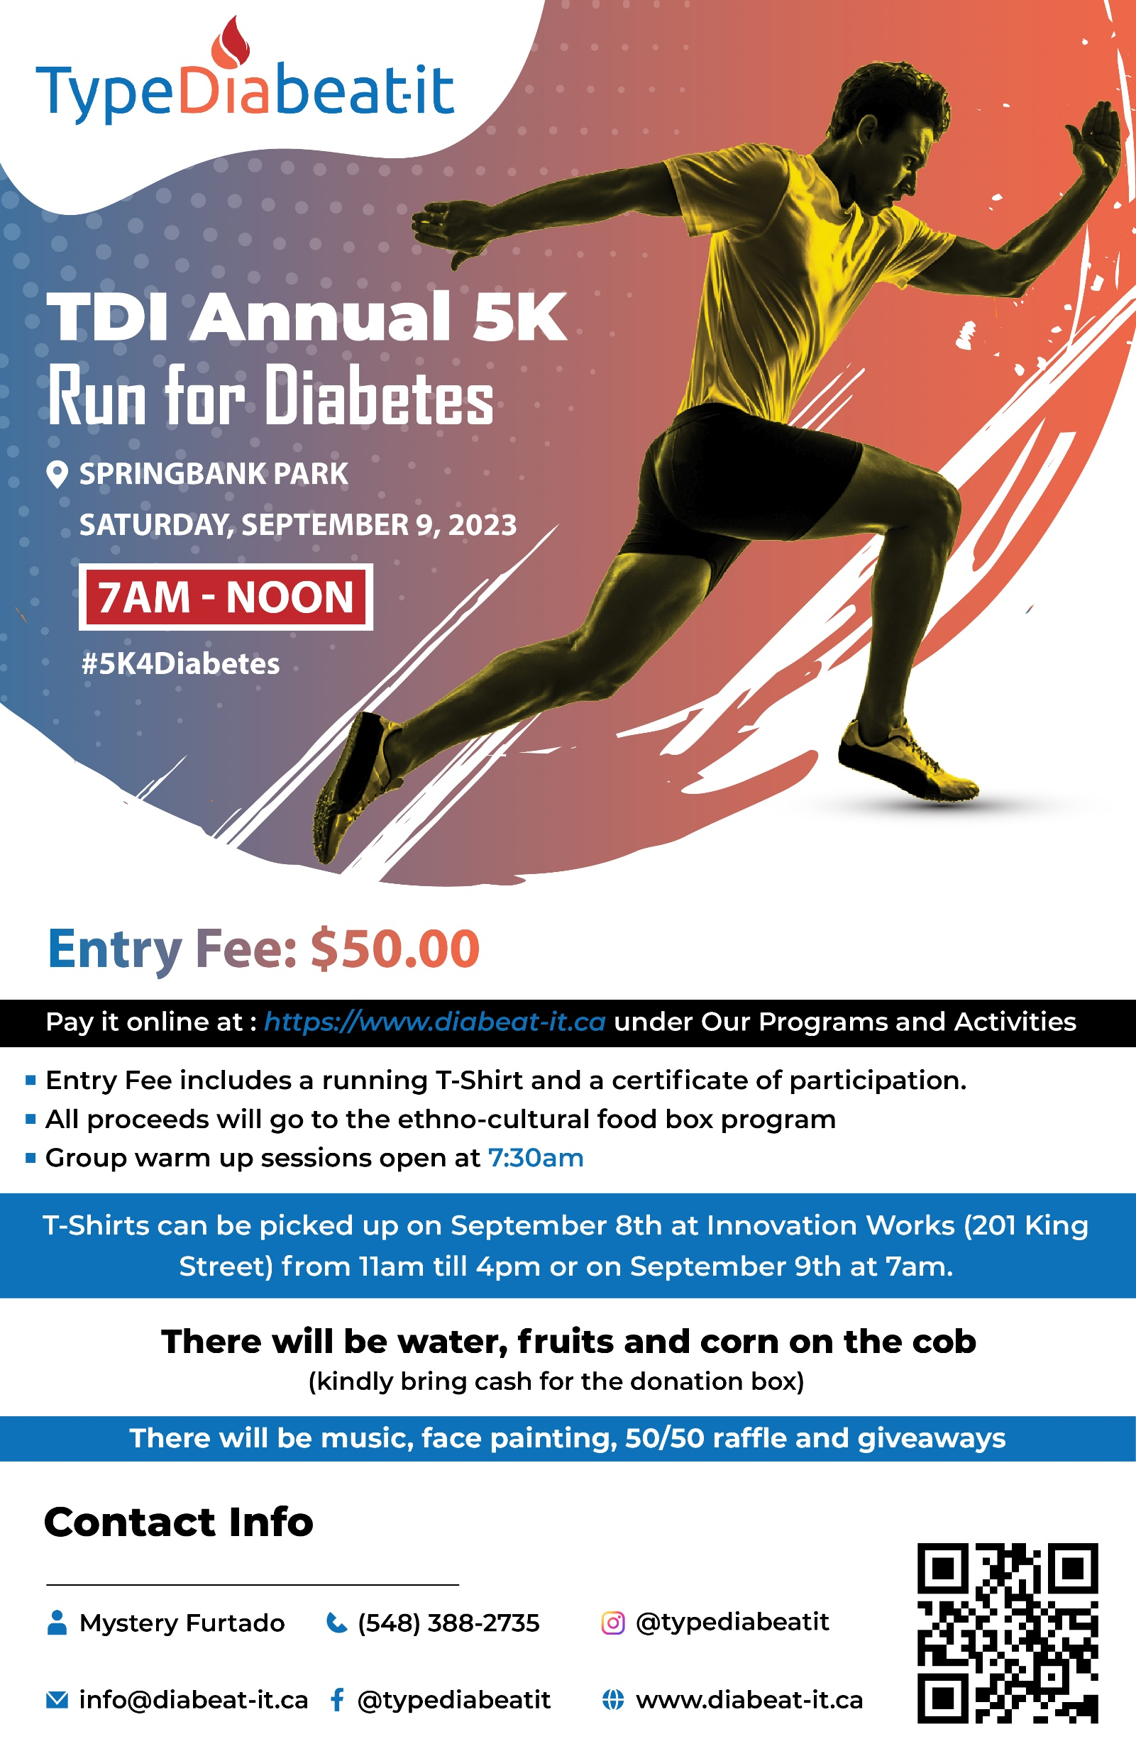
26/111
Notes:
rluthra7_poster.jpg

Slide 27

27/111
Notes:
rluo57_poster.jpg

Slide 28

28/111
Notes:
oostler_poster.jpg

Slide 29

29/111
Notes:
npate455_poster.jpg

Slide 30

30/111
Notes:
npampena_poster.jpg

Slide 31

31/111
Notes:
nmoha26_poster.jpg

Slide 32

32/111
Notes:
mrafi2_poster.jpg

Slide 33

33/111
Notes:
mpochere_poster.jpg

Slide 34

34/111
Notes:
mpabbi2_poster.jpg

Slide 35

35/111
Notes:
mohanlo2_poster.jpg

Slide 36

36/111
Notes:
mmoren3_poster.jpg

Slide 37

37/111
Notes:
mmir28_poster.jpg

Slide 38

38/111
Notes:
mma282_poster.jpg

Slide 39

39/111
Notes:
lpuley_poster.jpg

Slide 40

40/111
Notes:
lpinto32_poster.jpg

Slide 41

41/111
Notes:
lmccan6_poster.jpg

Slide 42

42/111
Notes:
kraguram_poster.jpg

Slide 43

43/111
Notes:
kpeter82_poster.jpg

Slide 44

44/111
Notes:
kpathan3_poster.jpg

Slide 45

45/111
Notes:
kpate393_poster.jpg

Slide 46

46/111
Notes:
knanji6_poster.jpg

Slide 47

47/111
Notes:
knajjar3_poster.jpg

Slide 48

48/111
Notes:
kmoslem_poster.jpg

Slide 49

49/111
Notes:
kmcgui27_poster.jpg

Slide 50

50/111
Notes:
kmcclenn_poster.jpg

Slide 51

51/111
Notes:
jpacella_poster.jpg

Slide 52

52/111
Notes:
joh97_poster.jpg

Slide 53

53/111
Notes:
jnoh6_poster.jpg

Slide 54
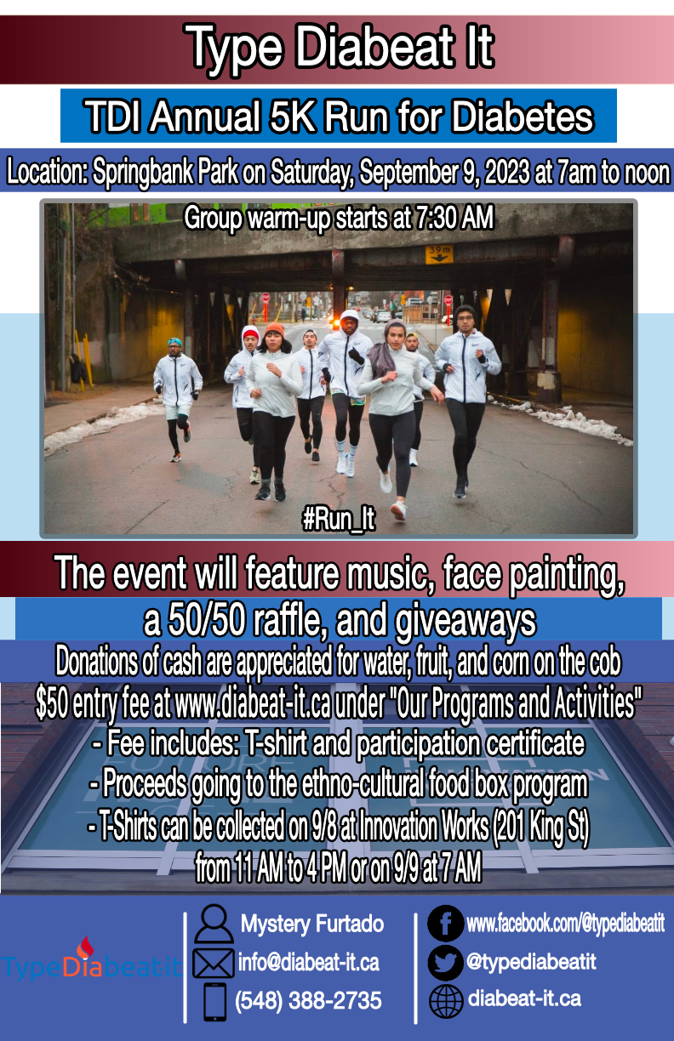
54/111
Notes:
jmerkhai_poster.jpg

Slide 55

55/111
Notes:
jmcquil_poster.jpg

Slide 56

56/111
Notes:
jmckee29_poster.jpg

Slide 57

57/111
Notes:
jmcaloon_poster.jpg

Slide 58

58/111
Notes:
jmasoud_poster.jpg

Slide 59

59/111
Notes:
jmanku_poster.jpg

Slide 60

60/111
Notes:
jman22_poster.jpg

Slide 61

61/111
Notes:
jmaekeba_poster.jpg

Slide 62

62/111
Notes:
jmacin32_poster.jpg

Slide 63
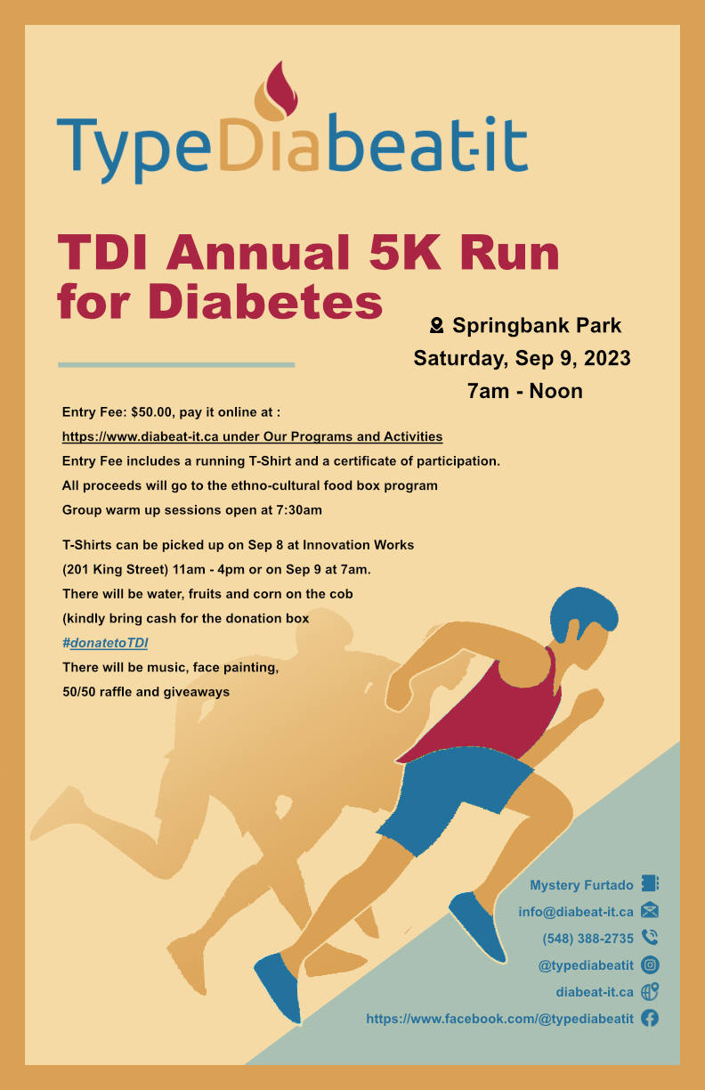
63/111
Notes:
jlyu64_poster.jpg

Slide 64

64/111
Notes:
jlunn3_poster.jpg

Slide 65

65/111
Notes:
jlozano2_poster.jpg

Slide 66

66/111
Notes:
imclell6_poster.jpg

Slide 67

67/111
Notes:
hpowell4_poster.jpg

Slide 68

68/111
Notes:
hpate384_poster.jpg

Slide 69

69/111
Notes:
hpate272_poster.jpg

Slide 70

70/111
Notes:
hpan89_poster.jpg

Slide 71

71/111
Notes:
hmughal3_poster.jpg

Slide 72

72/111
Notes:
hmohar_poster.jpg

Slide 73

73/111
Notes:
hmoham96_poster.jpg

Slide 74

74/111
Notes:
hmalik66_poster.jpg

Slide 75

75/111
Notes:
gperez6_poster.jpg

Slide 76

76/111
Notes:
fluo25_poster.jpg

Slide 77

77/111
Notes:
eohara7_poster.jpg

Slide 78

78/111
Notes:
empampat_poster.jpg

Slide 79

79/111
Notes:
emotahar_poster.jpg

Slide 80

80/111
Notes:
emitch56_poster.jpg

Slide 81

81/111
Notes:
emill3_poster.jpg

Slide 82

82/111
Notes:
emelo4_poster.jpg

Slide 83

83/111
Notes:
emarzil_poster.jpg

Slide 84

84/111
Notes:
dpratt8_poster.jpg

Slide 85

85/111
Notes:
dportuo_poster.jpg

Slide 86

86/111
Notes:
dpham49_poster.jpg

Slide 87

87/111
Notes:
dpenano_poster.jpg

Slide 88

88/111
Notes:
dpathak8_poster.jpg

Slide 89

89/111
Notes:
dmcnei3_poster.jpg

Slide 90

90/111
Notes:
dmaslow_poster.jpg

Slide 91

91/111
Notes:
dmacle33_poster.jpg

Slide 92

92/111
Notes:
cpurdell_poster.jpg

Slide 93

93/111
Notes:
cperron5_poster.jpg

Slide 94

94/111
Notes:
cpaventi_poster.jpg

Slide 95

95/111
Notes:
cparrygl_poster.jpg

Slide 96

96/111
Notes:
cong7_poster.jpg

Slide 97

97/111
Notes:
cmorett4_poster.jpg

Slide 98

98/111
Notes:
bpark85_poster.jpg

Slide 99

99/111
Notes:
apedrero_poster.jpg

Slide 100

100/111
Notes:
apate783_poster.jpg

Slide 101

101/111
Notes:
anham3_poster.jpg

Slide 102

102/111
Notes:
anguy334_poster.jpg

Slide 103

103/111
Notes:
aneal27_poster.jpg

Slide 104

104/111
Notes:
ananji42_poster.jpg

Slide 105

105/111
Notes:
anagi8_poster.jpg

Slide 106

106/111
Notes:
amu2_poster.jpg

Slide 107

107/111
Notes:
amoor95_poster.jpg

Slide 108

108/111
Notes:
amoha546_poster.jpg

Slide 109

109/111
Notes:
amodi26_poster.jpg

Slide 110

110/111
Notes:
amihalac_poster.jpg

Slide 111
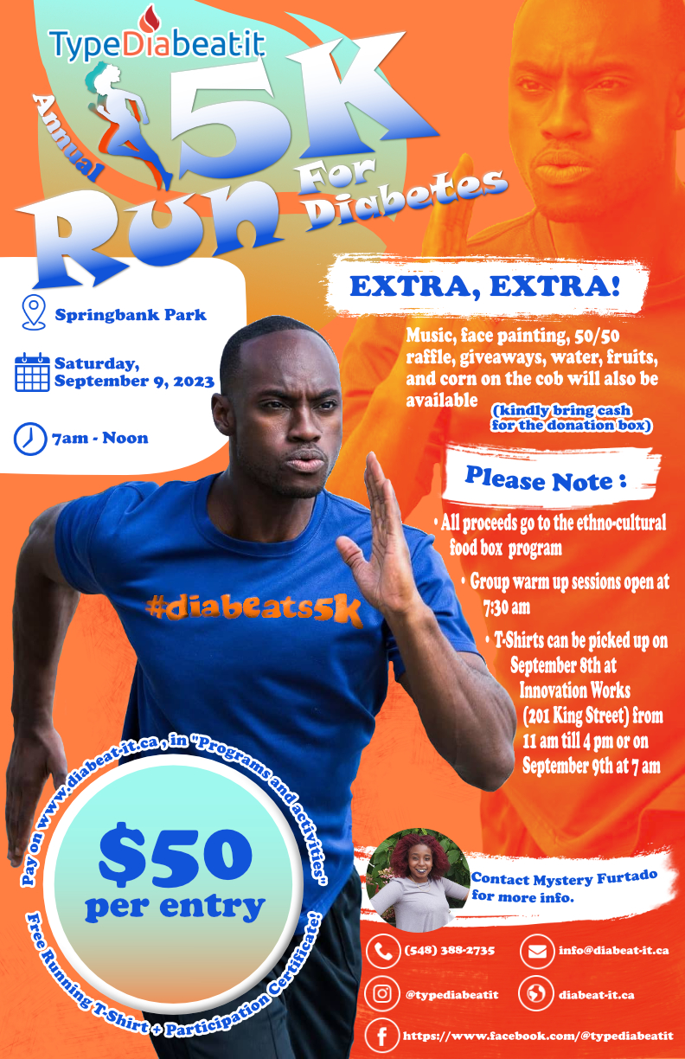
111/111
Notes:
amathar6_poster.jpg

Slide 112

112/111
Notes:
amajid7_poster.jpg

